Slide 1
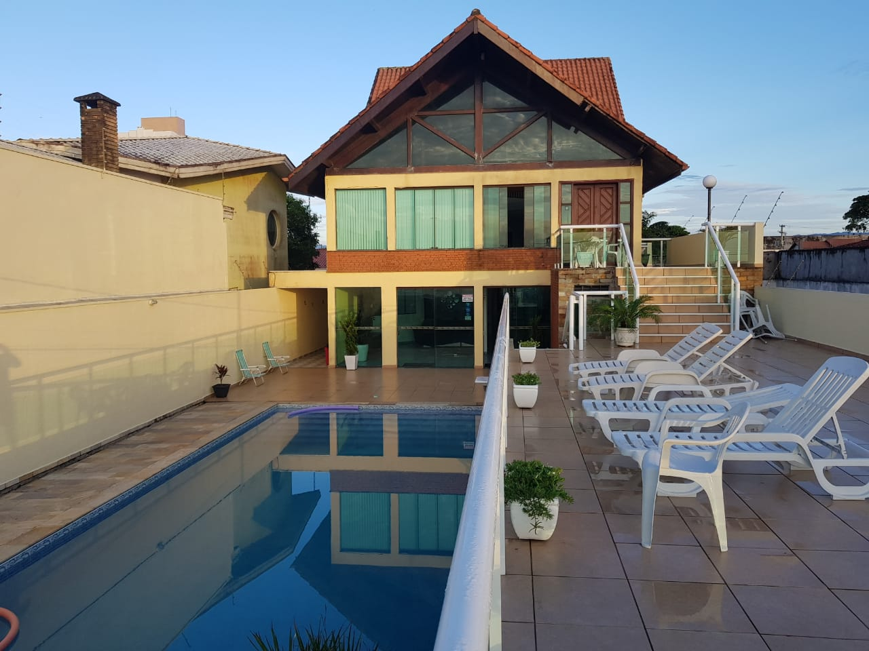
Hospedagem Elegance
Sistema de Hospedagem e Interface atrativa para Clientes
3
MIN

Slide 2
Equipe
Integrantes da equipe e suas funções.
Nome | Função
Ana Camily Ribeiro Garrido | Análise e Documentação
Carlos Alberto Lima | Design/Front-end
Gabriel da Silva Calasans | Programação e Banco de Dados
Guilherme Fernandes Santos | Banco de Dados
Igor Santos de Oliveira | Desenvolvimento/Programação
Pedro Luiz Azevedo Frati | Design e Photoshop

Slide 3
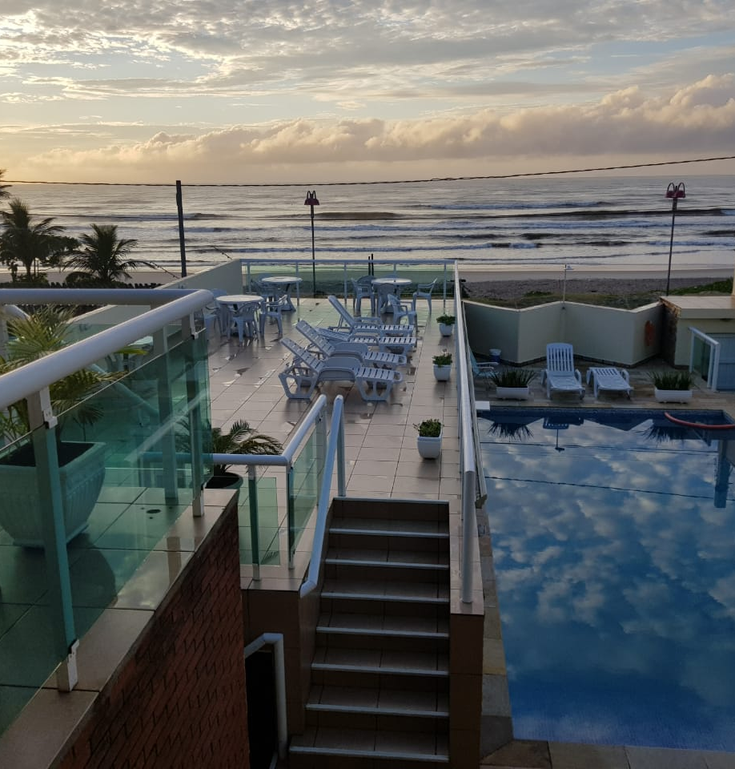
Hospedagem Elegance
Ideia do projeto
Site da pousada Hospedagem Elegance;
Sistema de reserva de quartos;
Interfaces de usuário e do administrador.
Soluções
Sistema intuitivo para o cliente e administrador;
Ampliação do acesso de possíveis clientes;
Independência dos sites de metabusca.
Gerenciador e Website para a Pousada.

Slide 4
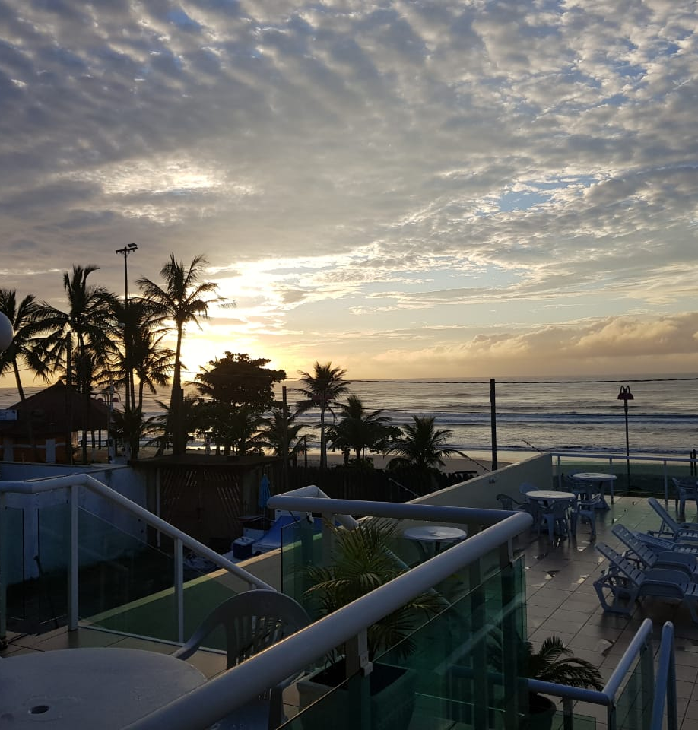
Fundamentações
Pesquisas referentes ao setor hoteleiro no Brasil
Tendências na hotelaria mundial;
A importância da tecnologia nesse setor.

Slide 5
Fundamentações
Tendências da hotelaria mundial
A importância da Tecnologia
Antecipação dos meios de hospedagem às circunstâncias e demandas do mercado;
Atendimento especializado e customizado serão cada vez mais requisitados;
Diminuição da padronização de estilos e conceitos do hotel;
“[...] O hóspede futuro exigirá um meio de hospedagem personalizado.” – Site Portal Educação.
Permite o cadastro de clientes integrado com rotinas de envio de mensagens (contato);
Permite segmentar seu público-alvo;
Permite elaborar melhores projetos de gestão;
“A tecnologia é cada vez mais acessível e oferece soluções para todos os tamanhos de empreendimentos.” – Trícia Neves, 2018.

Slide 6
+6%
+1%
+12%
+5%

Slide 7
Objetivos
Objetivo geral
Objetivo específico
Potencializar a divulgação e o gerenciamento da Pousada Elegance em Itanhaém, através da criação de um Website e divulgação em plataformas de marketing digital.
• Identificar o avanço da tecnologia no setor hoteleiro; • Analisar as deficiências do sistema de gerenciamento atual; • Analisar a viabilidade de implementação de um sistema de gerenciamento online personalizado; • Pesquisar e implementar métodos promissores de marketing digital.

Slide 8
Levantamento de requisitos
Cadastro de usuário;
Login de usuário;
Login do administrador;
Efetivação de reserva;
Cancelamento de reserva;
Modificação de reserva;
Visualização de reserva;
Listagem de quartos;
Adição de quartos;
Edição do status de quartos;
Exclusão de quartos;
Modificação de anúncios de quartos;
Verificação de reservas;
Cancelamento de reservas;
Geração de estatísticas de lucro e reservas;
Adição de fotos à galeria;
Exclusão de fotos da galeria.
Contato via e-mail.

Slide 9
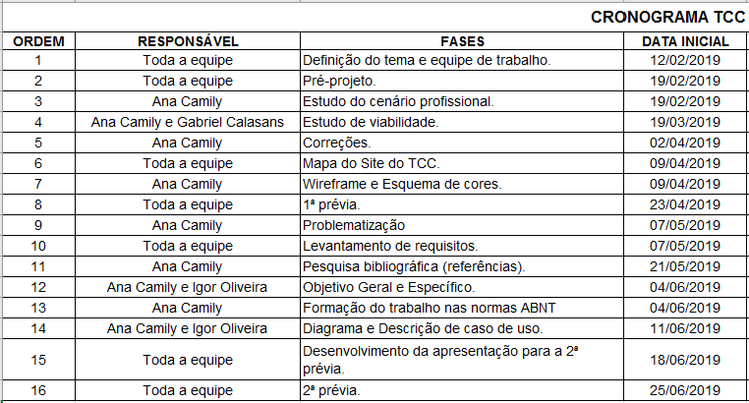
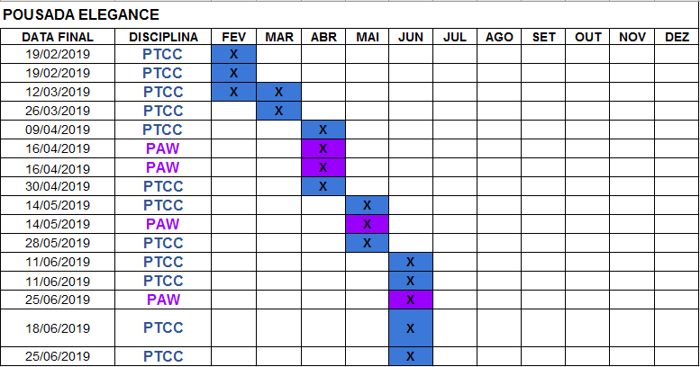
Cronograma do projeto

Slide 10
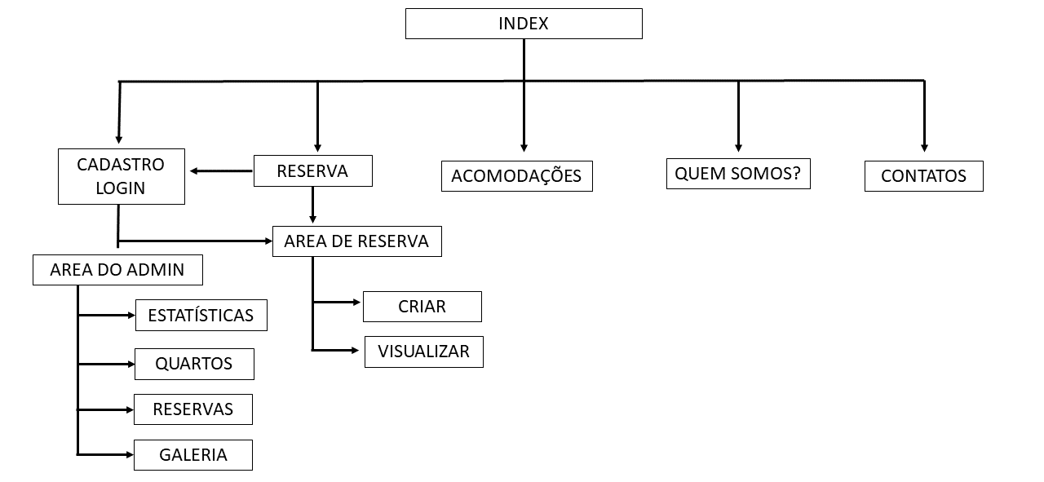
Mapa do site

Slide 11
Bibliografia
https://www.revistahoteis.com.br/novas-tecnologias-impactam-nos-servicos-hoteleiros/
http://gabrielaotto.com.br/blog/nova-era-da-tecnologia-hoteleira/
http://blog.hospedin.com/5-problemas-que-rondam-o-mundo-do-gerenciamento-hoteleiro/
https://www.revistahoteis.com.br/perspectiva-do-setor-hoteleiro-no-brasil-e-apresentada-em-evento-do-fohb/
https://www.portaleducacao.com.br/conteudo/artigos/turismo-e-hotelaria/perspectivas-e-tendencias-da-hotelaria-mundial/29527

